Slide 1
基于向量空间的分类器
Vector Space Classification

Slide 2
提纲
上一讲回顾
文本分类
基于向量空间的分类方法
Rocchio
kNN

Slide 3
本讲内容
文本分类：将一个文档分到其中一个或者多个类别中
向量空间分类：将文档表示成向量，然后进行分类
Rocchio分类器：将Rocchio思想应用于文本分类领域
K近邻分类器
3

Slide 4
文本分类
Text classification或者 Text Categorization：给定分类体系，将一个文档分到其中一个或者多个类别中的过程。
按类别数目：
二类(binary) vs. 多类(multi-class )
按每个文档赋予的标签数目：
单标签(sing label) vs. 多标签(multi label)

Slide 5
一个文本分类任务：垃圾邮件过滤
From: ‘‘’’ <takworlld@hotmail.com>
Subject: real estate is the only way... gem oalvgkay
Anyone can buy real estate with no money down
Stop paying rent TODAY !
There is no need to spend hundreds or even thousands for similar courses
I am 22 years old and I have already purchased 6 properties using the
methods outlined in this truly INCREDIBLE ebook.
Change your life NOW !
=================================================
Click Below to order:
http://www.wholesaledaily.com/sales/nmd.htm
=================================================
如何编程实现对上类信息的识别和过滤？
5

Slide 6
文本分类的形式化定义： 训练
给定:
文档空间X
文档都在该空间下表示（通常都是某种高维空间）
固定的类别集合C = {c₁, c₂, . . . , c_{J}}
类别往往根据应用的需求来认为定义 (如, 相关类 vs. 不相关类)
训练集 D ，文档d用c来标记，<d, c> ∈ X × C
利用学习算法，学习一个分类器 ϒ，将文档映射成类别：
ϒ : X → C
6

Slide 7
文本分类的形式化定义：应用/测试
给定： d ∈ X
确定： ϒ (d) ∈ C,
即确定d最可能属于的类别
7

Slide 8
课堂练习
试举出文本分类在信息检索中的应用例子
8

Slide 9
搜索引擎中的文本分类应用
语言识别 (类别: English vs. French等)
垃圾网页的识别 (垃圾网页 vs. 正常网页)
是否包含淫秽内容 (色情 vs. 非色情)
领域搜索或垂直搜索 – 搜索对象限制在某个垂直领域（如健康医疗） (属于该领域 vs. 不属于该领域)
静态查询 (如，Google Alerts)
情感识别: 影评或产品评论是贬还是褒 (褒评 vs. 贬评)
9

Slide 10
提纲
上一讲回顾
特征选择
基于向量空间的分类方法
Rocchio
kNN

Slide 11
向量空间表示回顾
每个文档都表示一个向量，每一维对应一个词项
词项就是坐标轴
通常都高维: 100,000多维
通常要将向量归一化到单位长度
如何在该空间下进行分类？
11

Slide 12
向量空间分类
同前面一样，训练集包含一系列文档，每篇都标记着它的类别
在向量空间分类中，该集合对应着空间中一系列标记的点或向量。
假设 1: 同一类中的文档会构成一片连续区域（contiguous region）
假设2: 来自不同类别的文档没有交集
可以定义直线、平面、超平面来将上述不同区域分开
12

Slide 13
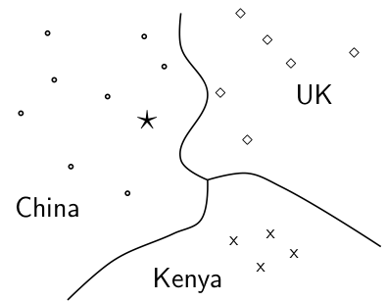
向量空间中的类别
文档*到底是属于UK、China还是Kenya类？首先找到上述类别之间的分类面，然后确定文档所属类别，很显然按照图中分类面，文档应该属于China类

Slide 14
提纲
上一讲回顾
特征选择
基于向量空间的分类方法
Rocchio
kNN
线性分类器
多类情况

Slide 15
相关反馈(Relevance feedback)
在相关反馈中，用户将文档标记为相关/不相关
相关/不相关可以看成两类。
对每篇文档，用户觉得它到底属于哪个类别
IR 系统使用用户的类别判定结果来构建一个能反映信息需求的更好的查询
. . . 并返回更好的文档
相关反馈可以看成文本分类的一种形式。
15

Slide 16
利用Rocchio方法进行向量空间分类
相关反馈和文本分类的主要区别在于：
在文本分类中，训练集作为输入的一部分事先给定
在相关反馈中，训练集在交互中创建
16

Slide 17
Rocchio分类: 基本思想
计算每个类的中心向量
中心向量是所有文档向量的算术平均
将每篇测试文档分到离它最近的那个中心向量
17

Slide 18

中心向量的定义
其中 Dc 是所有属于类别 c 的文档， 是文档d的向量空间表示
18

Slide 19
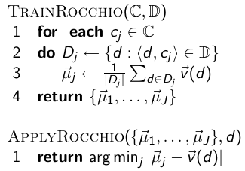
Rocchio算法
19

Slide 20
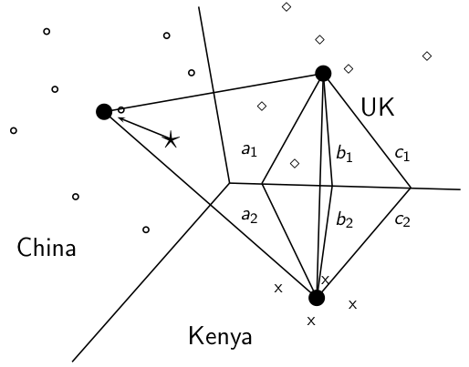
Rocchio算法示意图 : a1 = a2, b1 = b2, c1 = c2
20

Slide 21
Rocchio性质
Rocchio简单地将每个类别表示成其中心向量
中心向量可以看成类别的原型(prototype)
分类基于文档向量到原型的相似度或聚类来进行
并不保证分类结果与训练集一致，即得到分类器后，不能保证训练集中的文档能否正确分类
21

Slide 22
提纲
上一讲回顾
特征选择
基于向量空间的分类方法
Rocchio
kNN

Slide 23
kNN分类器
kNN 是另外一种基于向量空间的分类方法
该方法非常简单，也容易实现
在大多数情况下，kNN的效果比朴素贝叶斯和Rocchio要好
如果你急切需要一种精度很高分类器并很快投入运行 . .
. . . 如果你不是特别关注效率 . . .
. . . 那么就使用kNN
23

Slide 24
kNN分类
kNN = k nearest neighbors，k近邻
k = 1 情况下的kNN (最近邻): 将每篇测试文档分给训练集中离它最近的那篇文档所属的类别。
1NN 不很鲁棒—一篇文档可能会分错类或者这篇文档本身就很反常
k > 1 情况下的kNN: 将每篇测试文档分到训练集中离它最近的k篇文档所属类别中最多的那个类别
kNN的基本原理: 邻近性假设
我们期望一篇测试文档d与训练集中d周围邻域文档的类别标签一样。
24

Slide 25
概率型kNN
kNN的概率型版本: P(c|d) = d的最近的k个邻居中属于c类的比例
概率型kNN: 将d分到具有最高概率P(c|d)的类别c中
25

Slide 26
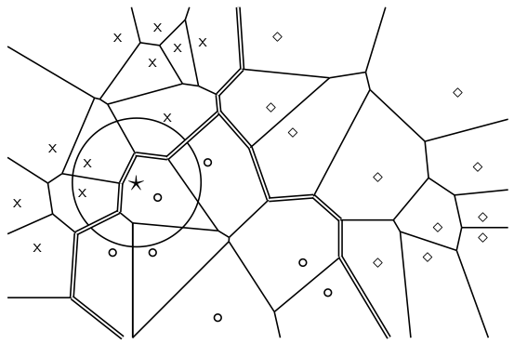
概率kNN
对于★ 对应的文档，在1NN和 3NN下，分别应该属于哪个类？
26

Slide 27
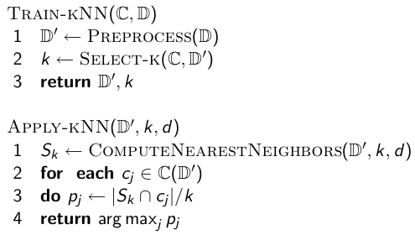
kNN 算法
27

Slide 28
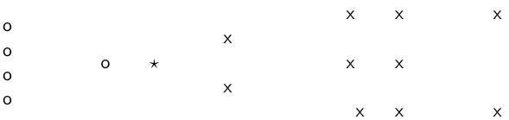
课堂练习
对于★ 对应的文档，在下列分类器下，分别应该属于哪个类:
(i) 1-NN (ii) 3-NN (iii) 9-NN (iv) 15-NN (v) Rocchio?
28

Slide 29
kNN: 讨论
不需要训练过程
但是，文档的线性预处理过程和朴素贝叶斯的训练开销相当
对于训练集来说我们一般都要进行预处理，因此现实当中kNN的训练时间是线性的。
当训练集非常大的时候，kNN分类的精度很高
如果训练集很小， kNN可能效果很差。
29

Slide 30
本讲小结
向量空间分类：将文档表示成空间中的向量，然后进行分类
Rocchio分类器：将Rocchio相关反馈思想应用于文本分类领域
K近邻分类器
30

